Slide 1
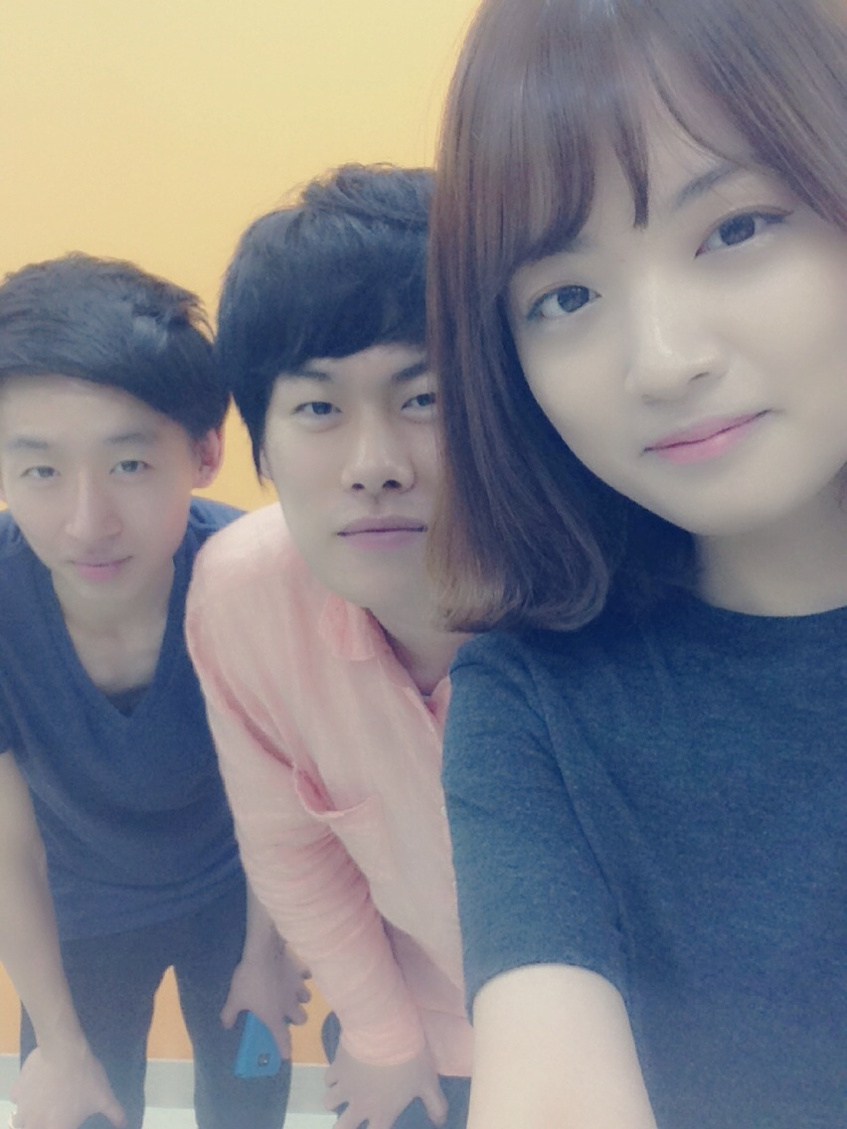
텍스트 분석을 이용한 국회 회의록 시각화 ‘국회는 지금’
김태희팀
김영욱 (PL) , 김태형 , 최희영

Slide 2
아이디어 제안
최근 국회에 대한 국민적 관심이 많아지면서, 국회 운영 상황과 국회에서 진행하고 있는 법안, 국회의 올바른 역 할을 수행하고 있는지 등에 대한 국민들의 궁금증이 증가 하였다. 그러나 높아진 관심에 비해 국회에서 제공해주는 문서 정보는 많은 양과 어려운 내용으로 일반인이 접근 하기에 쉽지 않다.
우리는 국회에서 제공하는 문서를 텍스트 분석하여 시 각화 함으로써 일반인들이 국회에서 벌어지는 일에 대한 이해를 돕고자 한다.

Slide 3
과제 목표
국회 WEB에서 PDF파일 수집
회의록 정보 관리를 위한 데이터베이스 구축
명사 추출을 위한 형태소 분석
키워드 추출을 위한 TFIDF
키워드 간의 관계 분석을 위한 SNA(Social Network Analysis)
사용자의 이해를 돕기 위한 시각화

Slide 4
System Architecture
Web
UI
회의록
서버 및 DB
키워드 모듈
키워드 관계 모듈
국회의원 정보관리 모듈
서버
회의록 관리 모듈
MySQL
User
검색 모듈
PDF 파싱 모듈

Slide 5
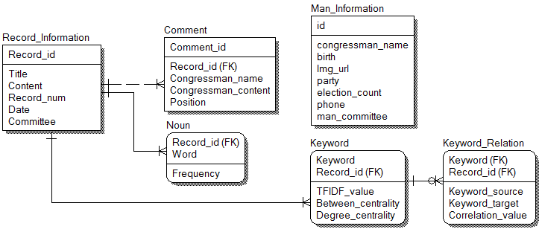
DataBaseDesign ER-Diagram

Slide 6
Technical Issue #1 TFIDF
TF-IDF(Term Frequency - Inverse Document Frequency)는 정보 검색과 텍스트 마이닝에서 이용하는 가중치로, 여러 문서로 이루어진 문서군이 있을 때 어떤 단어가 특정 문서 내에서 얼마나 중요한 것인지를 나타내 는 통계적 수치이다.
우리 프로젝트에서는 형태소 분석으로 추출된 명사들 중 키워드를 추출해 내기 위해 TFIDF를 이용한다.

Slide 7
Technical Issue #2 SNA
사람, 그룹, 조직, 컴퓨터 및 데이터 등 객체 간의 관계 및 네트워크의 특성과 구조를 분석하고 시각화하는 첨단 분석 방법론. 1980년대 이후 수리사회학과 수학의 그래 프 이론의 결합을 통해 급속히 발전되어 왔다.
우리 프로젝트에서는 키워드와 키워드간의 관계를 찾아 노드로 표현하기 위해 SNA를 이용한다.

Slide 8
향후 기대효과
2013.06.19일 YTN 뉴스기사에 따르면 정부에서는 고비 용 사업 또는 주요 국정 과제를 실행하기 전에 온라인 투 표로 국민 목소리 듣기에 나서기 위해 남녀노소 할 것 없 이 정책 아이디어를 제안할 수 있는 공간을 만든다고 한 다.
이처럼 국회에서 진행하고 있는 회의들도 국민이 알기 쉽게 시각화로 나타내어 주면 국민의 이해도와 참여도가 높아지고 국회와 국민과의 소통도 더 원활하게 잘 될 것 으로 기대한다.

